Slide 1
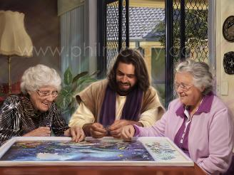
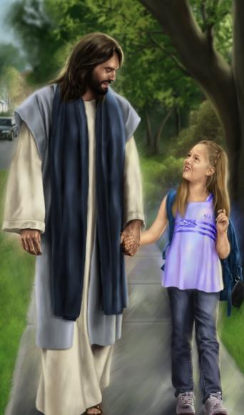
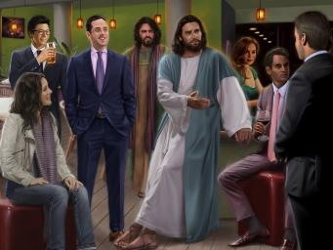
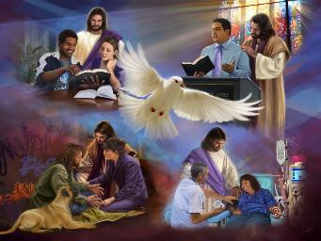
GŨTŨŨRA HAMWE NA KRISTŨ
Lesoni 11 ya Machi 14, 2026

Slide 2

“Ningĩ gũkĩra maũndũ macio mangĩ mothe mega-rĩ, gĩagai wa wendni, to nĩguo wohanagia maũndũ mothe hamwe nĩguo magĩrĩre kũna”
Akolosai 3:14, NKJV

Slide 3

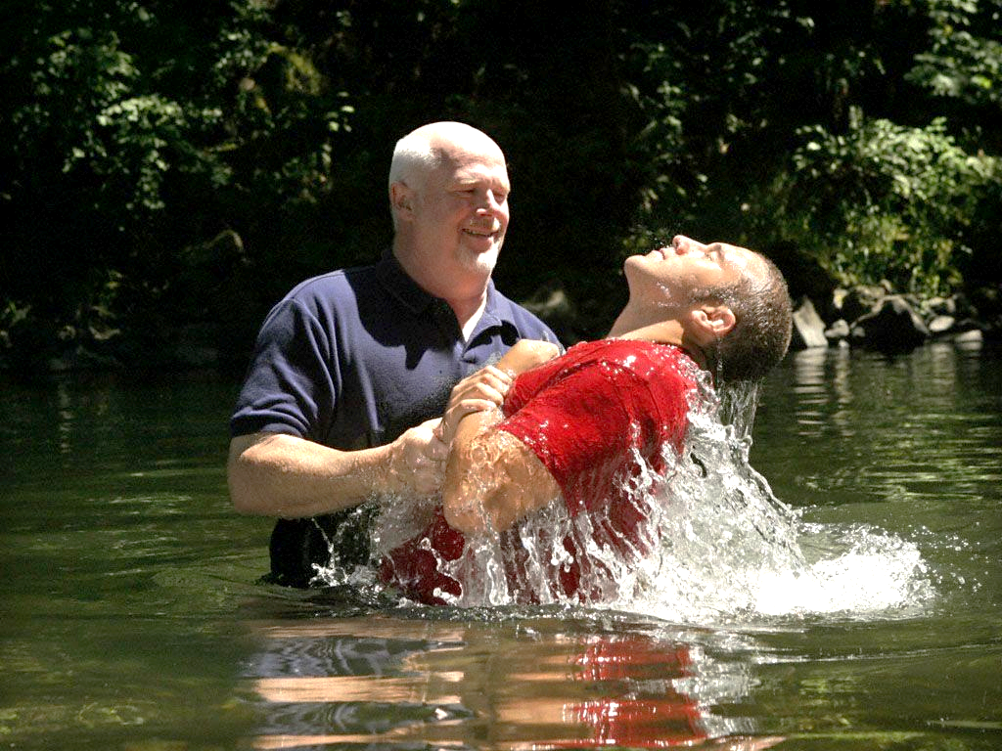
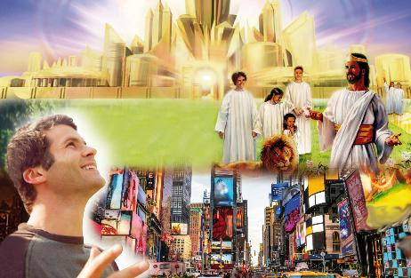





Rĩrĩa twathikwo maaĩ-inĩ ma ũbatithio, tũkuagĩra ũtũũro witũ wa mũkũrũ wa wĩhia. Rĩrĩa twoima maaĩ-inĩ, tuumagĩra ta ciũmbe njerũ.
Tũteanagĩria mĩthĩire iitũ ya na hau kabere o na mĩcirĩrie yarĩ na ũtiganu. Kumanagia na hau tũgatũra na tegeciragia na njĩra ĩngĩ. Tũgagĩtiga gũkorwo na mwĩcirĩrie wa gĩ-thĩ na tũkegwatĩra mwĩcirĩrie wa igũrũ.
Nĩũndũ wa gĩtũmi kĩna, mĩthĩire iitũ ya tene nĩ ĩikaraga ĩkĩendaga kũrera itũcokerera. Nĩkĩo gĩtũmi gĩa mũtũmwo Paũlw gũtwĩra tuoroterererie mĩonere iitũ ona igũrũ na tũhũgũkĩrie mĩgongo iitũ maũndũ ma thĩ.
Mwĩcirĩrie wathĩ kana ũrĩa wa igũrũ?
  Mũrorere wĩtũ (Akolosai 3:1-4)
  Gũkuĩra maũndũ ma thĩ (Akolosai 3:5-6)
  Kwĩhumba we mwene na ũtheru (Akol 3:7-11)
Mĩtugo ya ũtũũro mwerũ thĩiniĩ wa Kristũ:
  Kwĩyohania na ũkinyanĩru (Akolosai 3:12-14)
  Irio cia kĩ-igũrũ (Akolosai 3:15-17)

Slide 4

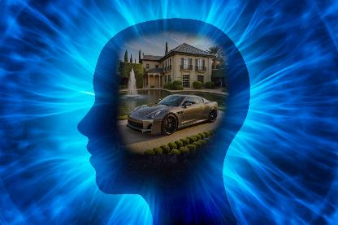
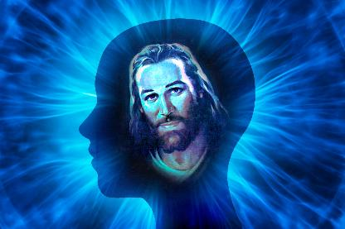
MWĨCIRĨRIE WA THĨ KANA WA IGŨRŨ?

Slide 5

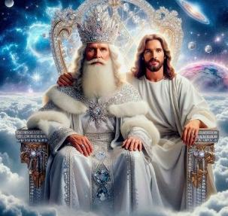
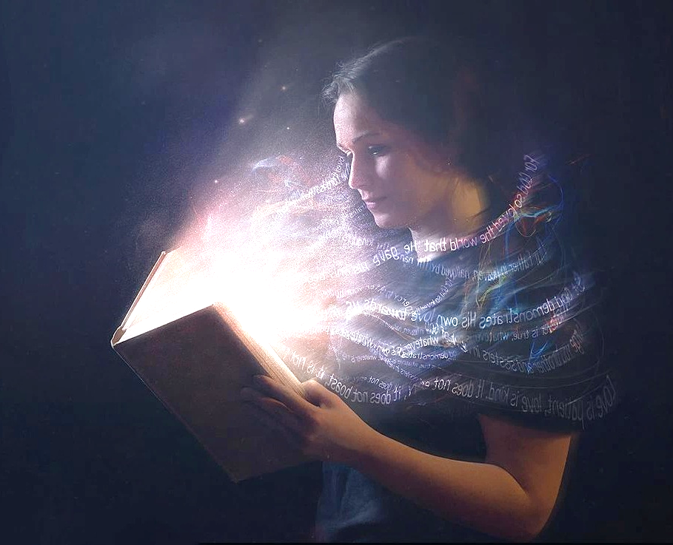
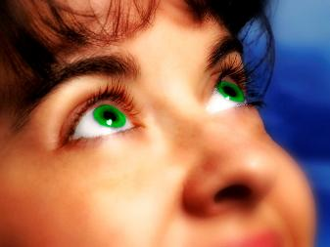
MŨRORERE WIITŨ
“Meciiria manyu nĩmeciiragie maũndũ marĩa ma igũrũ, no ti maũndũ marĩa ma thĩ ĩno..” (Akolosai 3:2)
Twanjĩtie na mwĩcirĩrie wa atĩ nĩ twariũkirio hamwe na Kristũ thĩiniĩ wa ũbatithio (Akol. 2:12), Paũlũ aratwĩra tũrũmĩrĩre Jĩsũ kũndũ kũrĩa athiire thutha wa kũriũka gwake: gĩtĩ-inĩ kĩa ũmeme kĩa Ngai (Akol. 3:1).
Nĩ ma atĩ, tũkahota gwĩka ũndũ ũyũ kĩrũgamo rĩrĩa Jĩsũ agatũtwara kũũu acoka Rita rĩa Kerĩ (Akol. 3:4). No ihinda rĩrĩ, no mũhaka tũrorie maitho maitũ, —mworotererio witũ—o maũndũi-inĩ ma igũrũ (Akol. 3:2).
Ithuĩ-rĩ “nĩtũkuĩte,” naguo muoyo witũ-rĩ “nĩmũhithe hamwe na Kristũ thĩinĩ wa Ngai. ” (Akol. 3:3). Muoyo ũrĩa ũrarĩrĩrio haha nĩ ũrĩa twamũkagĩra twetĩkĩra Kristũ.
No muoyo, nĩguo ũtũũre ũrĩ muoyo, ũbataraga kũhũnio o mũthenya (2 Akor. 4:16). O mũthenya no mũhaka tũcaragie “maũndũ ma igũrũ,” “Nĩtũcũthĩrĩrie Jesũ,” (Ahib. 12:2 NIV).

Slide 6

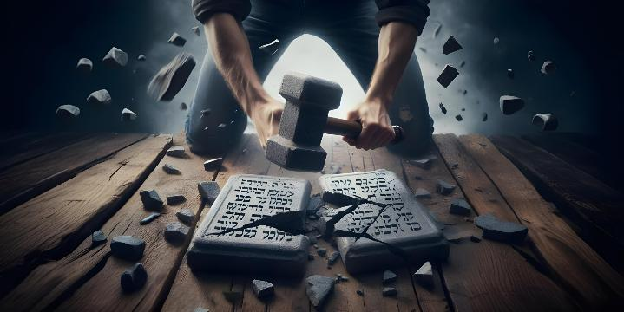

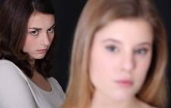
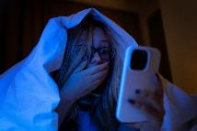
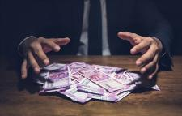
GŨKUĨRA MAŨNDŨ MA THĨ
“Nĩ ũndũ ũcio-rĩ, tuagai maũndũ mothe ma mwĩrĩ ũyũ wa ndũire ta makuĩte namo nĩ ta: ũhũũri-maraya, na meciiria mathũku, na thuti cia mwĩrĩ, na merirĩria mooru, na ũkoroku, naguo no ũndũ ũmwe na kũhooya mĩhianano.” (Akol 3:5)
Rĩu tondũ nĩ tũriũkanĩire na Kristũ na tũgatũra tũgĩĩciragia igũrũ rĩa igũrũ rĩa kĩrĩa gĩothe gĩtũgiragĩrĩria gũkinyanĩria rĩtana riitũ: marĩa ma thĩ.
Nĩguo mũndũ o wothe ndakahĩngĩcwo, Paũlũ orotaga mĩthingi ya itugĩ cia mwĩcirĩrie wa thĩ (ũrĩa egũcoka kahinda gokĩte egwaka na mĩrũgamo mĩrũmu makĩria): “nĩ ta: ũhũũri-maraya, na meciiria mathũku, na thuti cia mwĩrĩ, na merirĩria mooru, na ũkoroku, naguo no ũndũ ũmwe na kũhooya mĩhianano” (Akol. 3:5 NIV).
ũndũire wa mũndũ ndũgarũrũkĩte mũno kuma mahinda-inĩ rĩa Paũlũ, tondũ no tũthiũrũrũkĩirio nĩ merirĩria o mamwe marĩa matũmaga twĩhĩrie marũwa oũndũ ũmwe roho wa Mathani marĩa Ikũmi.
Nĩkĩĩ gĩtũmi kĩa ithuuĩ “kũraga kĩrĩa? Nĩgũkorwo kĩreehaga “mang’ũrĩ ma Ngai” na matiigwithanĩtie na maũndũ ma ũndũire witũ wa matu-inĩ. (Akolosai 3:6). ũraga maũndũ ma thĩ mbere ya maũndũ ma thĩ makũũrage wee!

Slide 7



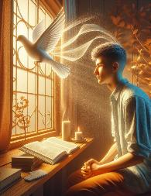
KWĨHUMBA WEE MWENE NA ŨTHERU
“na mũkehumba mũndũ ũngĩ mwerũ, ũrĩa werũhagio nginya agĩe na ũmenyo na agĩe na mũhianĩre wa ũrĩa wamũũmbire” (Akolosai 3:10)
Thĩiniĩ wa mũhianĩre wa thimo ya ma, Paũlũ ongereraga harĩ mĩthingi ĩrĩa ĩtano ya mĩcirĩrie ya gĩ-thĩ ya ciĩko cia kweherera: “nĩ, marakara, na mangʼũrĩ, na rũmena, na njambanio, na kwaria maũndũ ma thoni na kanua” (Akol. 3:8 NIV), na ũgathira ũkarĩkia na gĩĩko gĩa gatandatũ—ũrĩa mũũru kũrĩ moothe—: “Tigagai kũheenania mũndũ na ũrĩa ũngĩ” (Akol. 3:9 NIV).
Paũlũ aratua atĩ nĩtũrĩkĩtie “kuona atĩ nĩmwĩyaũrĩte mũndũ ũrĩa wa tene na ciĩko ciake” (Akol. 3:9 NIV). Nĩ tũrĩkĩtie kũruta “nguo ciiĩ gĩko” rĩrĩa twarĩkia gwĩtĩkĩria Jĩsũ eherie mehia maitũ kaimana (Zek. 3:4 NIV).
Twarutwo matonyo mau, twagĩrĩirwo kwĩhumba “nguo njega.” tũhuumbĩtwo thĩiniĩ wa matonyo maya meerũ, tũthiaga na mbere kwerũhio, tũgĩkũraga thĩiniĩ wa mũthenya o mũthenya (Akol. 3:10).
Oũrĩa tũrerũhio nĩ wĩra wa Roho wa Mũtheru na wĩruti wa Kiũgo, mĩhĩnga ĩrĩa ĩtũgayũkanagia ithuĩ ene mũndũ na ũrĩa ũngĩ gũkeherio (Akol. 3:11).

Slide 8
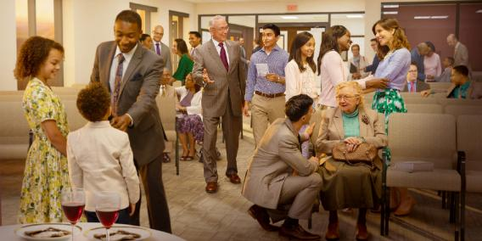

MĨTUGO YA MŨTŨRĨRE MWERŨ THĨINIĨ WA KRISTŨ

Slide 9
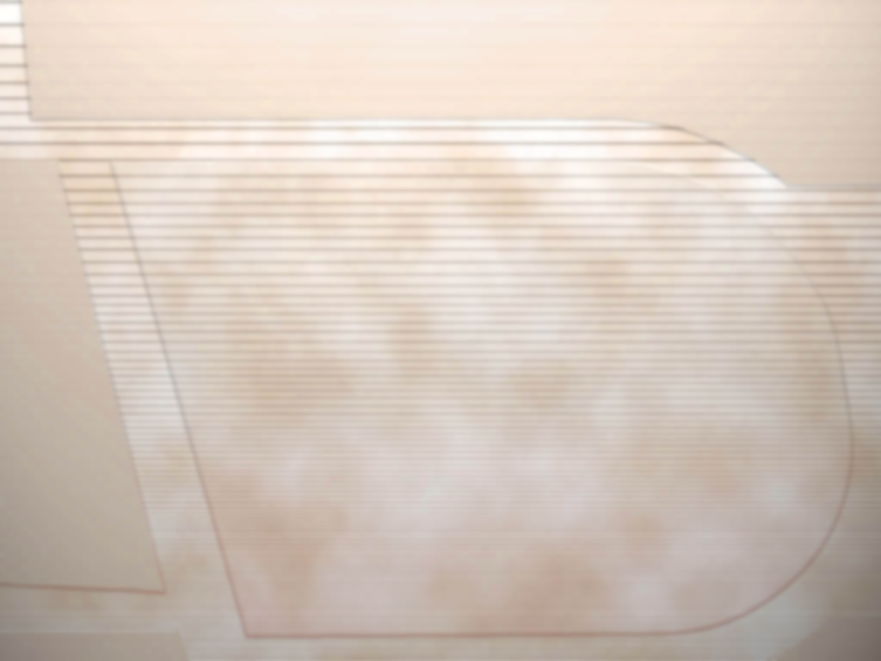
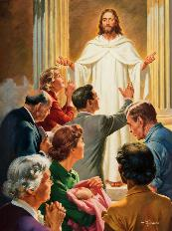

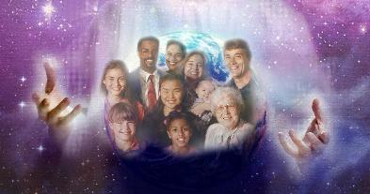
WĨYOHANIA WA ŨKINYANĨRU
“ Ningĩ gũkĩra maũndũ macio mothe mega-rĩ, gĩai na wendani, tondũ nĩguo wohanagia maũndũ mothe hamwe nĩguo magĩrĩre kũna.” (Akolosai 3:14)
Tũrĩ “tondũ mũrĩ andũ athuure nĩ Ngai, andũ atheru na mendetwo mũno nĩwe” (Akol. 3:12 NIV). Petero atwĩraga atĩ ũndũ ũyũ ũtũrehagĩra ũingĩrĩrĩku mũingĩ mũno oũndũ ũmwe na itemi rĩa kũhingia (1 Pet. 2:9). Rĩu-rĩ acio athuure a Ngai macagũrĩte gwĩka atĩa (Akol. 3:12-13)?
1
2
3
4
Ũingĩ wa ũiguanĩri tha
Na tha
Na wĩnyihia
Na ũhoreri
Na gũkirĩrĩria
Gũkiranĩrĩria ũmwe na ũrĩa ũngĩ
Kwĩyohera we mwene
5
6
7
Na maũndũ maya moothe nĩ thĩiniĩ ũrutani wa kwohithanio kwa ũkinyanĩru: wendo (Akol. 3:14). Na icio nĩcio womngerereku witũ na itemi rĩa kũhingia:
Wongerereku
ITEMI RĨA KŨHINGIA
Twahingia na njĩra ĩno, tũtwikaga kĩrathimo kũrĩ ithuĩ ene na kũrĩ arĩa angĩ.
Reke mĩthiĩre itũ ĩkũmithie Ngai, na twĩkĩre arĩa angĩ hinya metĩkie thĩiniĩ wa Jĩsũ na mamũrũmĩrĩre.

Slide 10
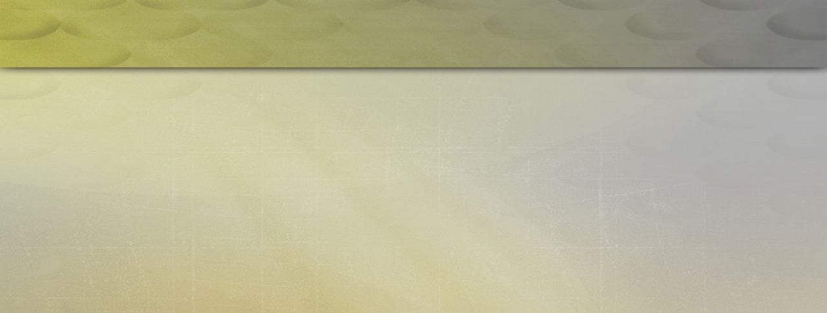
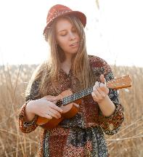
IRIO CIA IGŨRŨ
“Rekei ũhoro wa Kristũ ũtũũrage ũingĩhĩte mũno thĩinĩ wanyu, mũkĩrutanaga na mũgĩtaaranaga mũndũ na ũrĩa ũngĩ mũrĩ na ũũgĩ mũingĩ, o mũkĩinaga thaburi, na nyĩmbo cia Ngai, o na nyĩmbo cia kĩĩroho, mũrĩ na ngaatho harĩ Ngai ngoro-inĩ cianyu.” (Akolosai 3:16)
Akolosai 3:15-17 ĩtuonagia ũrĩa twagĩrĩirwo kũhunia ũnduire witũ wa igũrũ (na ũndũ ũyũ ũkeyumĩria ũũ atĩ tũtingĩũhunia thĩiniĩ wa gũtigananĩria, tũrabatara kũnyitanĩra gwa kanitha ũndũ-inĩ ũyũ):
Gwĩtĩkĩria thayũ wa Ngai ũtũathage
Gũtũra mũrũgamo ũmwe ta mwĩrĩ ũmwe
Gũkorwo na ngatho
Kwĩruta Bibilia na njĩra nene
Kũrutana ithuĩ ene kĩrĩa tweruta
Kũina thaburi, nyĩmbo, na nyĩmbo cia kĩroho
Gwĩka maũndũ mothe thĩiniĩ wa rĩtwa rĩa Jĩsũ
“Rwĩmbo nĩ itharaita rĩrĩa tũngĩhũthĩraga kaingĩ kũhũthia kwaga wĩyũmĩrĩria. O ta ũguotwahingũra ngoro ciitũ kũrĩ riũwa rĩa gũkorwo ho kwa Mũhonokia, tũrĩgĩaga na hinya wa mwĩrĩ na kĩrathimo Gĩake” (Ellen G. White, “The Ministry of Healing,” p. 254) .

Slide 11
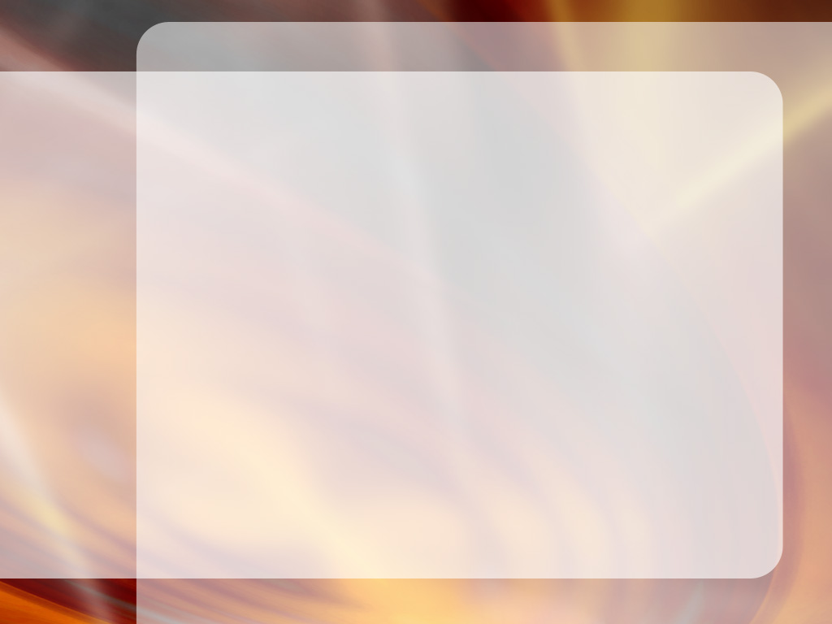
“Rĩmĩra ngoro ya gũtugana, hehenjeku, njiguanĩri tha, na ĩtetaga iheeo ici ũhotomu, nĩ tondũ nĩ kũgathĩrĩrio gwa Kristũ. Wĩ menyagĩrĩra igũrũ rĩa ũronekana. Reke ũkoragwo ũrĩ mũtheru na ũrĩ mũtugo ũratararĩka wega na ũkorwo arĩ mũtugo ũtangĩkũigwithia thoni ũgĩkũrio kũrĩ arĩa angĩ.
Ta matata ma maaĩ ũrĩa mathondekaga rũũĩ, tũũndũ tũnini tũthondekaga muoyo. Muoyo nĩ rũũĩ, rwĩĩ thayũ, rũhoreru, rũrakenerwo, kana hihi nĩ rũũĩ rũnjuge, rũrambatĩria munju na gĩko kĩa ndoro kaingĩ. ũtũũro-inĩ ũyũ no wĩige rungu rwa kurutwo mĩtugo ya Roho Mũtheru. Kũhĩtũkĩra gũtherio nĩ Roho ũguo nĩ ũrĩkũraga mũno o mũno ta Kristũ.
EGW ( That I May Know Him , July 22)

